Slide 1
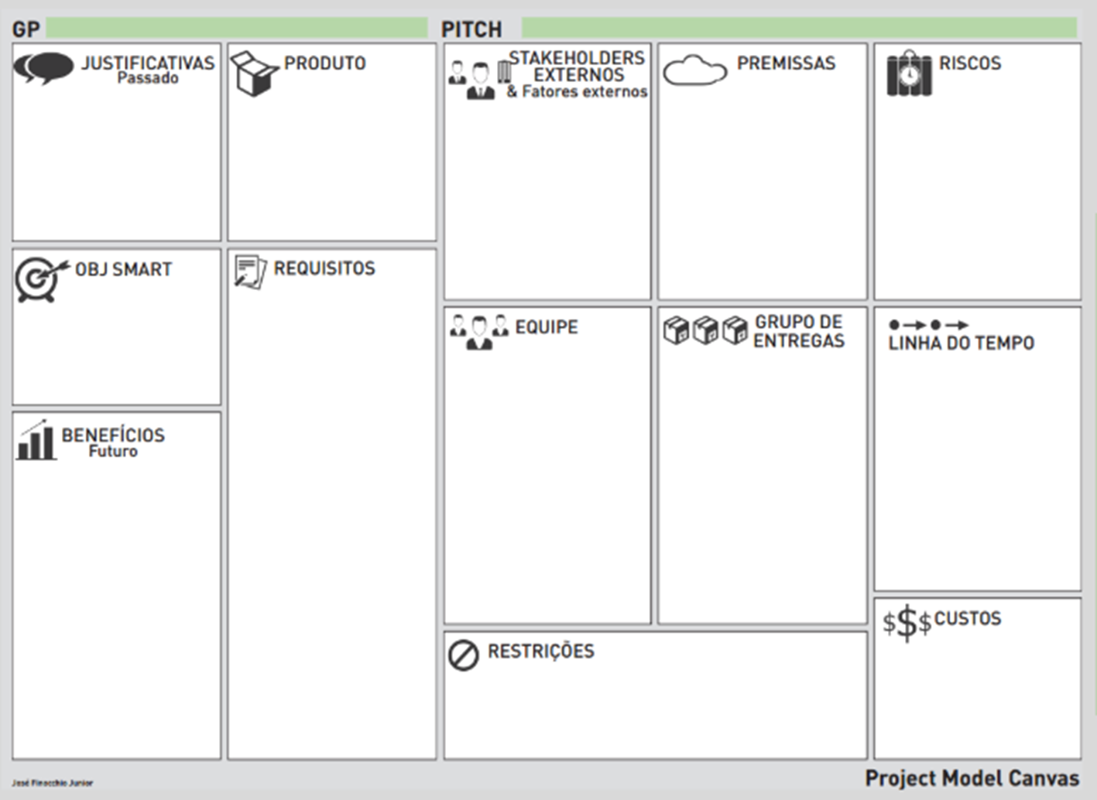
Empresas de Jogos
Tempo p/ Jogar
Internet
Celular Android
Jogo não ser aceito no mercado
Desenvolvimento de um jogo Mobile
que forneça dados para analise,
assim dando um retorno maior aos investidores
Requisitos da SPRINT 1
SPRINT 1 → 17/03/20
Joshua Matheus
Paulo
Tiago
Requisitos da SPRINT 2
SPRINT 2 → 22/04/20
Power BI
SPRINT 3 → 03/06/20
Requisitos da SPRINT 3
Lucro encima da analise de dados, gerando maiores vendas
Tempo
Licença
Infra Estrutura

